Slide 1
BÀI TẬP CHƯƠNG 6
BIẾN NGẪU NHIÊN & PHÂN PHỐI XÁC SUẤT

Slide 2
BÀI 1
Có ba hộp A,B và C đựng các lọ thuôc.
Hộp A có 10 lọ tôt và 5 lọ hỏng.
Hộp B có 6 lọ tốt và 4 lọ hỏng.
Hộp C có 5 lọ tốt và 7 lọ hỏng.
Lấy ngẫu nhiên từ mỗi hộp ra 1 lọ thuốc.
a/ Tìm luật phân phối xác suất cho số lọ thuốc tốt trong 3 lọ lấy ra.
b/ Tìm xác suất để ít nhất 2 lọ tốt; được 3 lọ cùng loại.

Slide 3
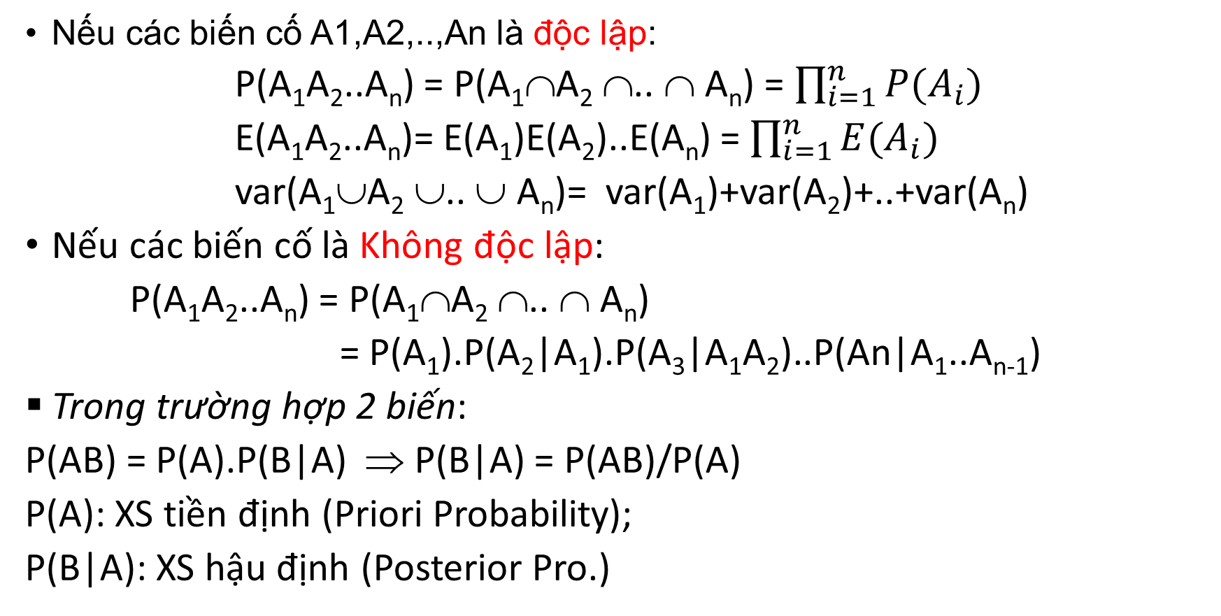
Nhắc lại
Nếu các biến cố A1,A2,..,An là độc lập:
P(A₁A₂..A_{n}) = P(A₁∩A₂ ∩.. ∩ A_{n}) = $\prod_{i=1}^{n}{P(A_{i})}$
E(A₁A₂..A_{n})= E(A₁)E(A₂)..E(A_{n}) = $\prod_{i=1}^{n}{E(A_{i})}$
var(A₁∪A₂ ∪.. ∪ A_{n})= var(A₁)+var(A₂)+..+var(A_{n})
Nếu các biến cố là Không độc lập:
P(A₁A₂..A_{n}) = P(A₁∩A₂ ∩.. ∩ A_{n})
= P(A₁).P(A₂|A₁).P(A₃|A₁A₂)..P(An|A₁..A_{n-1})
Trong trường hợp 2 biến:
P(AB) = P(A).P(B|A) ⇒ P(B|A) = P(AB)/P(A)
P(A): XS tiền định (Priori Probability);
P(B|A): XS hậu định (Posterior Pro.)

Slide 4
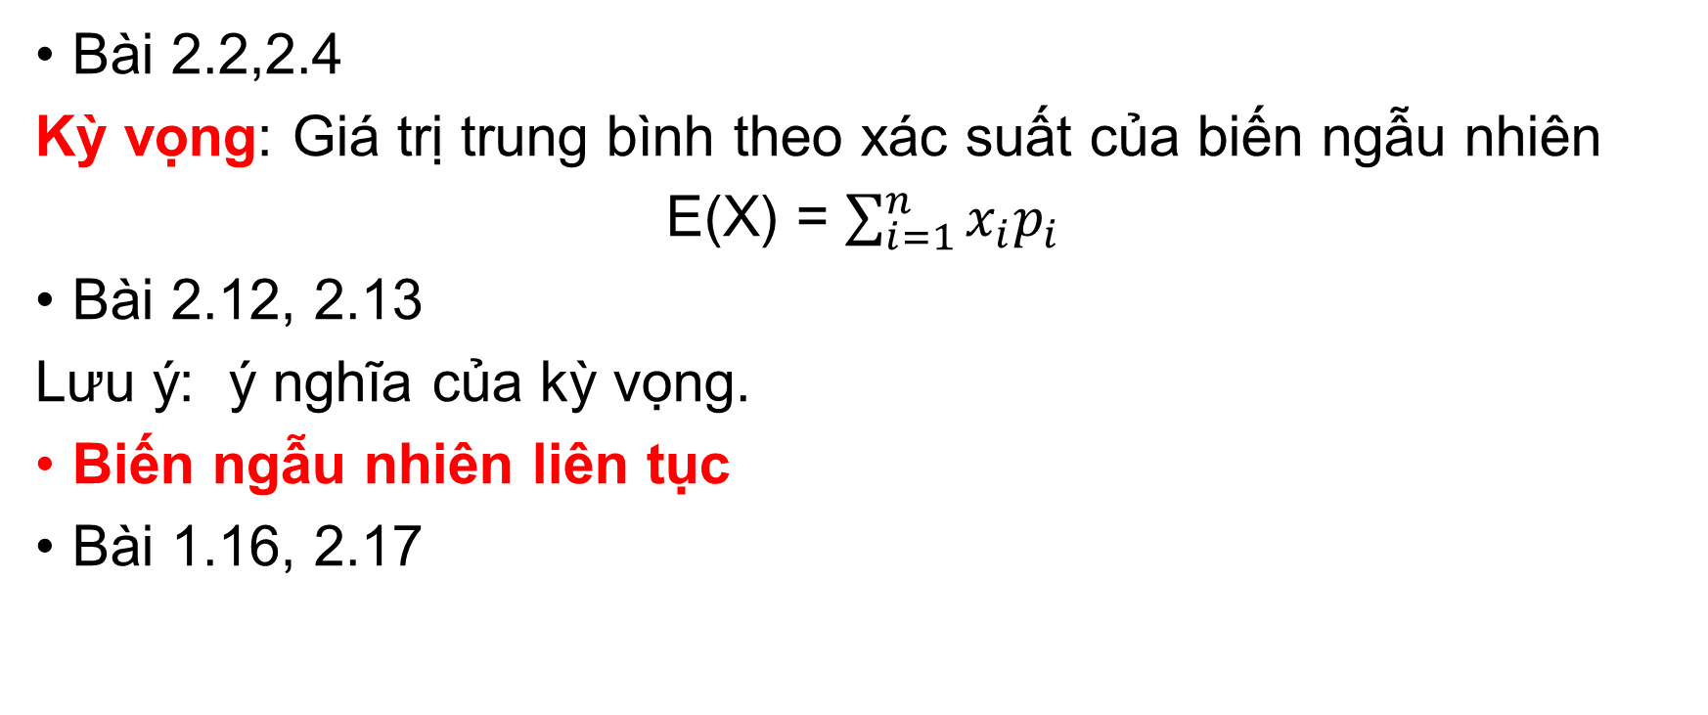
BÀI TẬP
Bài 2.2,2.4
Kỳ vọng: Giá trị trung bình theo xác suất của biến ngẫu nhiên
E(X) = $\sum_{i=1}^{n}{x_{i}p_{i}}$
Bài 2.12, 2.13
Lưu ý: ý nghĩa của kỳ vọng.
Biến ngẫu nhiên liên tục
Bài 1.16, 2.17

Slide 5
MỘT SỐ PHÂN PHỐI XÁC SUẤT THƯỜNG DÙNG

Slide 6
PHÂN PHỐI BIẾN NGẪU NHIÊN RỜI RẠC

Slide 7
PHÂN PHỐI BERNOULLI
Đn: Phân phối của biến ngẫu nhiên chỉ nhận 1 trong 2 giá trị 0,1
X ~ Bernoulli(p) hoặc B(p)
Tính chất:
E(X) = p
Var(X) = p(1-p)
X | 0 | 1
P | 1-p | p

Slide 8
BÀI TẬP
Bài 3.4 a, 3.5 a, 3.6 – 3.10
Chú ý: PMF: Hàm giá trị xác suất; CDF: Hàm phân phối xác suất.
Một nhà vườn trồng lan, trồng 5 cây lan quý, với xs nở hoa của mỗi cây trong năm là 0.8.
Lập bảng phân phối xác suất.
Biết 1 cây lan nở hoa là 1.2 triệu. Giả sử nhà vườn bán hết những cây lan nở hoa, thì mỗi năm nhà vườn thu được chắc chắn bao nhiêu tiền.
Hd: Mod(X) *1.2 – Mod(X) là giá trị của X có XS lớn nhất.

Slide 9
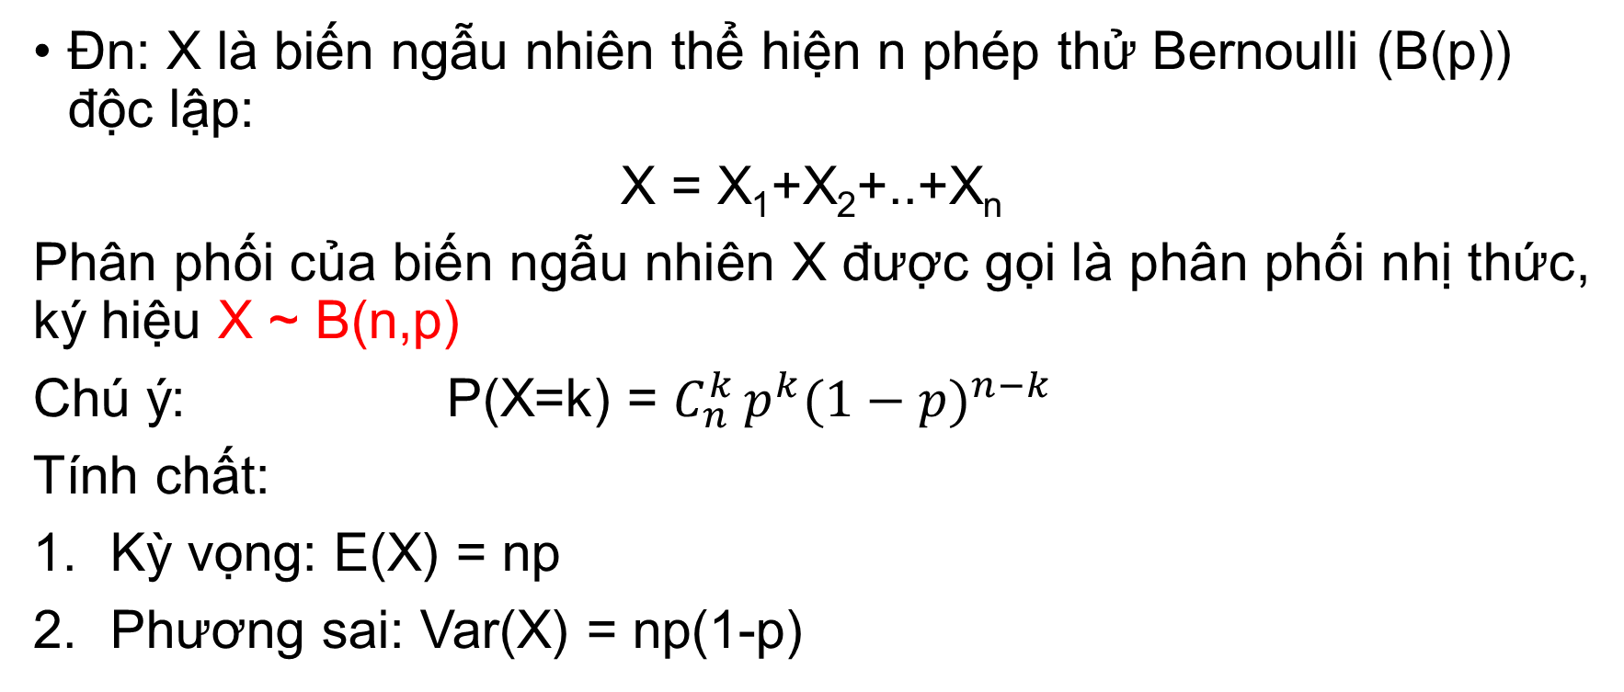
PHÂN PHỐI NHỊ THỨC (Binomial Distribution)
Đn: X là biến ngẫu nhiên thể hiện n phép thử Bernoulli (B(p)) độc lập:
X = X₁+X₂+..+X_{n}
Phân phối của biến ngẫu nhiên X được gọi là phân phối nhị thức, ký hiệu X ~ B(n,p)
Chú ý: P(X=k) = $C_{n}^{k }p^{k}{(1−p)}^{n−k}$
Tính chất:
Kỳ vọng: E(X) = np
Phương sai: Var(X) = np(1-p)

Slide 10
BÀI TẬP
Bài 3.1 – 3.3; 3.13 – 3.17

Slide 11
PHÂN PHỐI POISSON
Đn: Phân phối Poisson là một phân phối xác suất rời rạc ứng với số sự kiện xảy ra trong 1 khoảng thời gian hay không gian xác định.
Gọi χ: số lượng trung bình các sự kiện xảy ra trong 1 khoảng thời gian hay không gian xác định.
X ~ P(χ)
P(X= x) = e ^{- χ} χ^{x} / x!
Tính chất:
E(X) = χ
var (X) = χ

Slide 12
BÀI TẬP
Bài 3.18, 3.19

